Slide 1
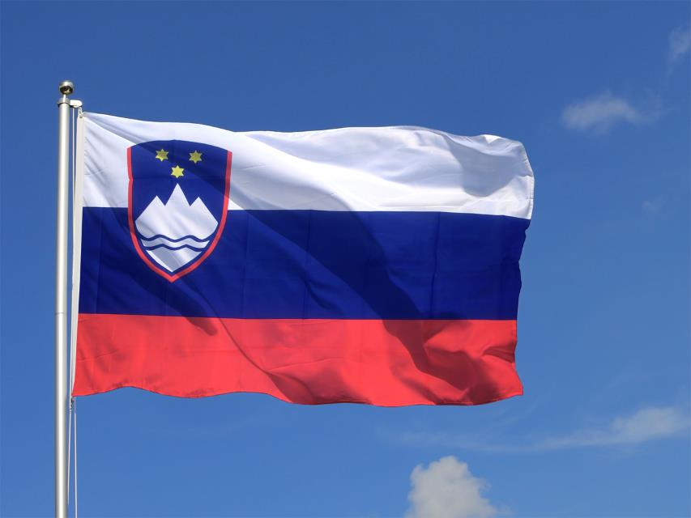
Lorient Vous Propose
La SLOVENIE

Slide 2
LA SLOVENIE PAYS D’EUROPE CENTRALE CARREFOUR DES CULTURES
EUROPEENNES
Frontalier avec : Italie – Autriche – Hongrie
CAPITALE : LJUBLJANA

Slide 3
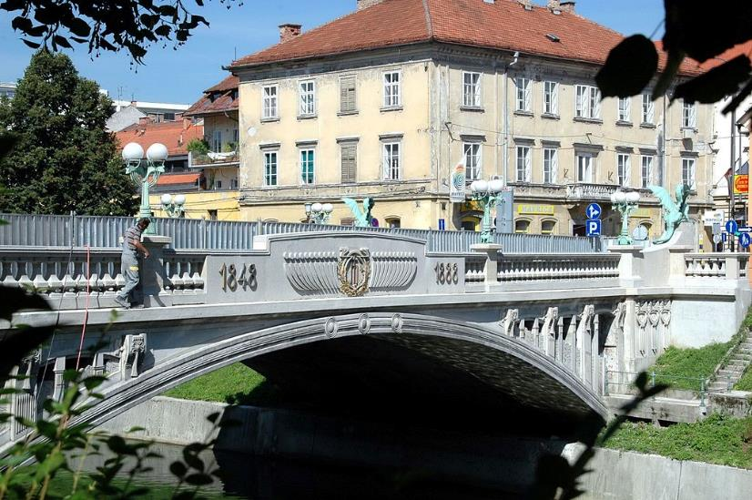
LJUBLJANA le pont des Dragons

Slide 4
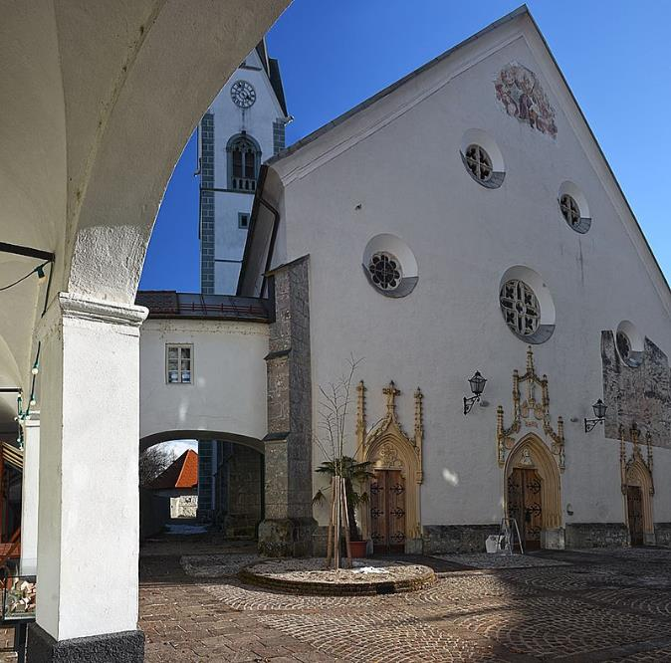
RADOVLJCA
Eglise Saint Pierre

Slide 5
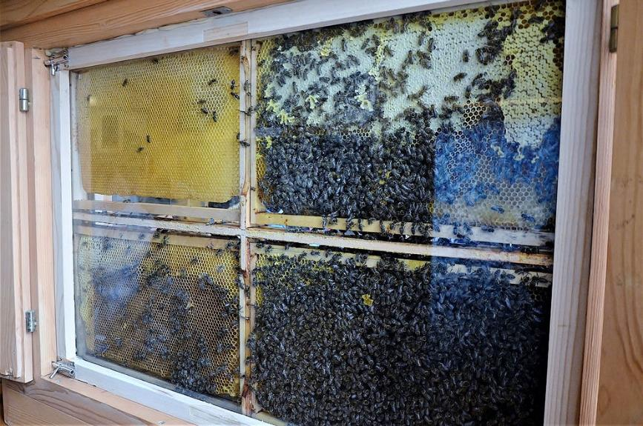
RADOVLJCA
Musée des Abeilles

Slide 6
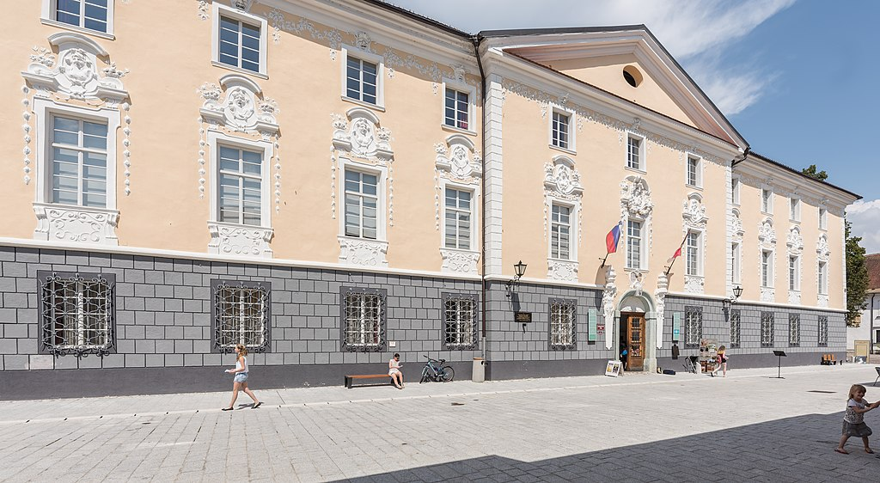
RADOVLJJCA château Thurn Place Linhart

Slide 7
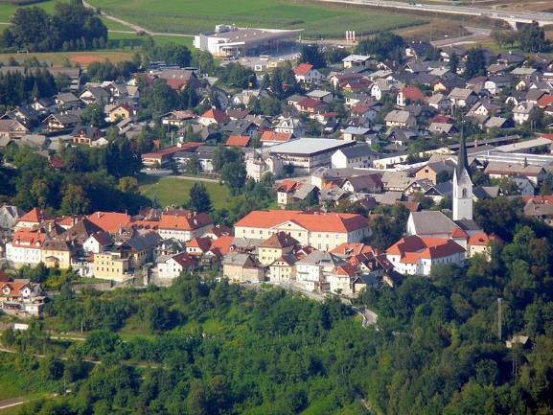
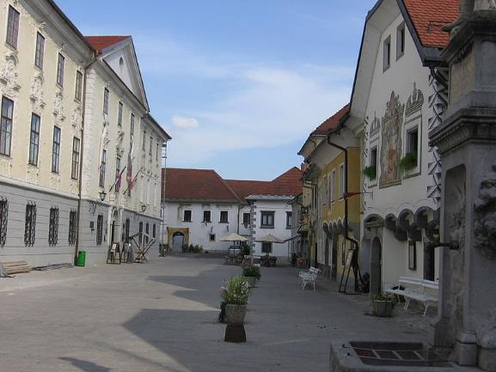
La vieille ville
RADOVLJCA vue aérienne

Slide 8
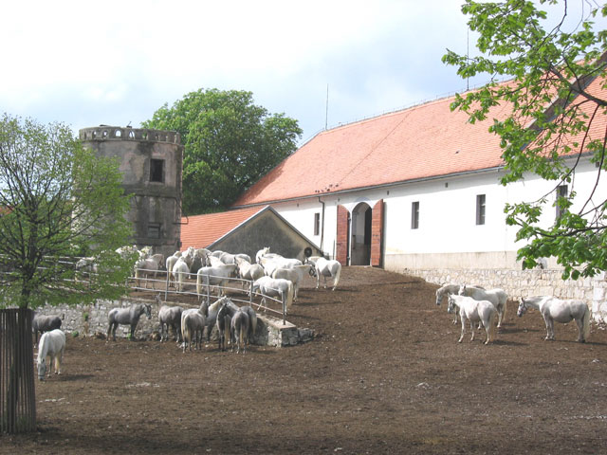
LIPICA les Haras

Slide 9
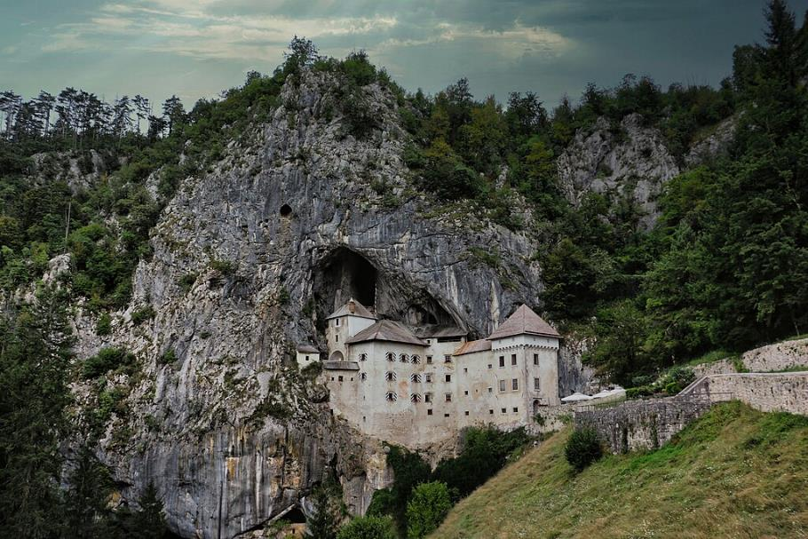
PREDJAMA
le château

Slide 10
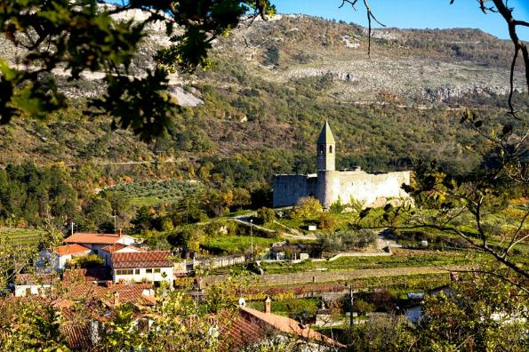
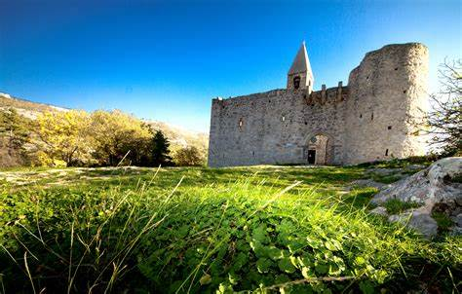
HRASTOVLJE le village et les remparts

Slide 11
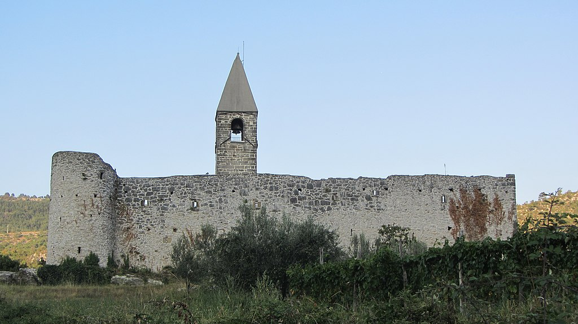
HRASTOVLJE Eglise fortifiée

Slide 12
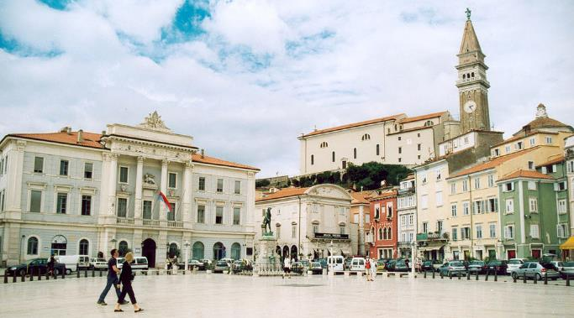
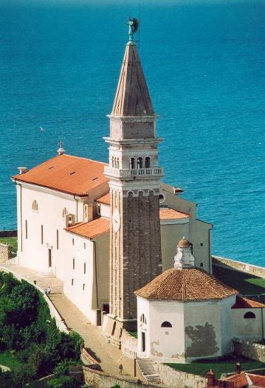
PIRAN et la place centrale
Eglise San Gorgio

Slide 13
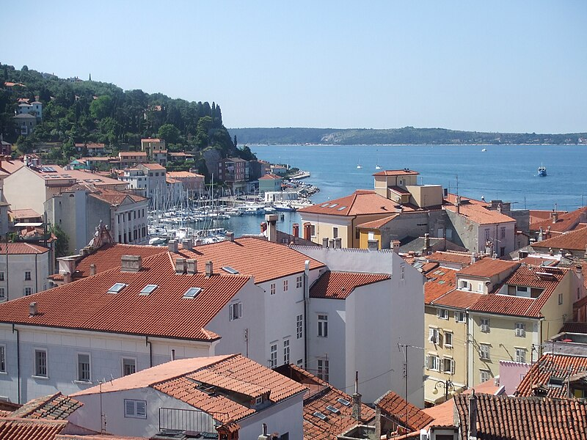
PIRAN le port

Slide 14
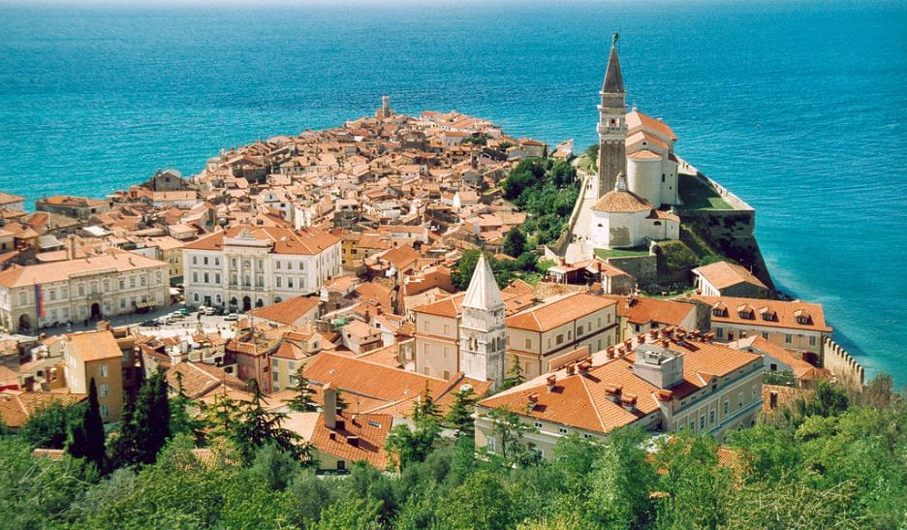
PIRAN vue aérienne

Slide 15
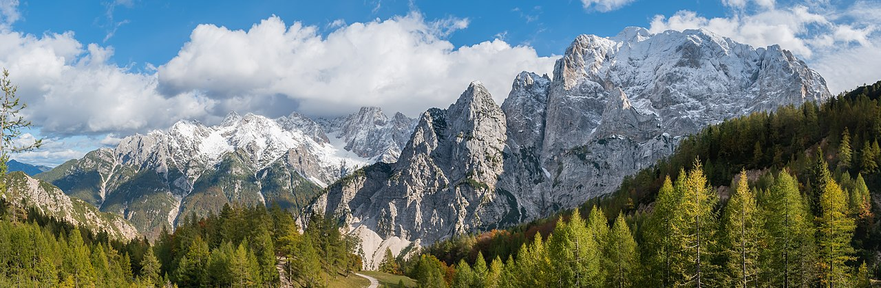
Les Alpes Juliennes depuis le col de VRSIC avec le SPIC, le SKRIATICA en arrière-plan le PRISOJNIK

Slide 16
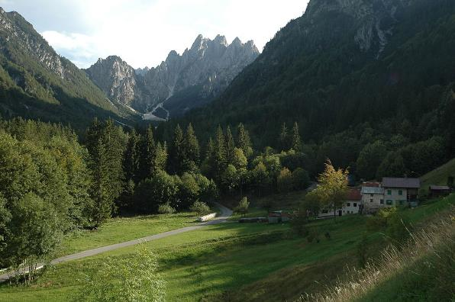
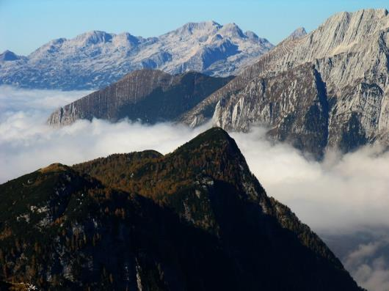
Alpes Juliennes - vallée d ’ Aupa

Slide 17
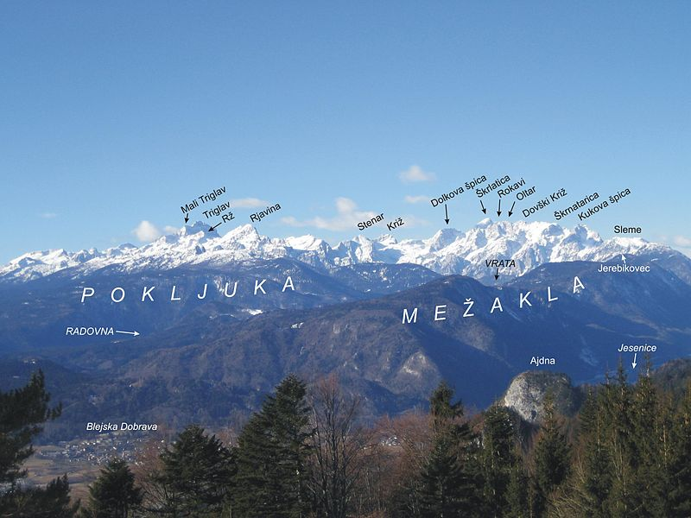
Alpes Juliennes

Slide 18
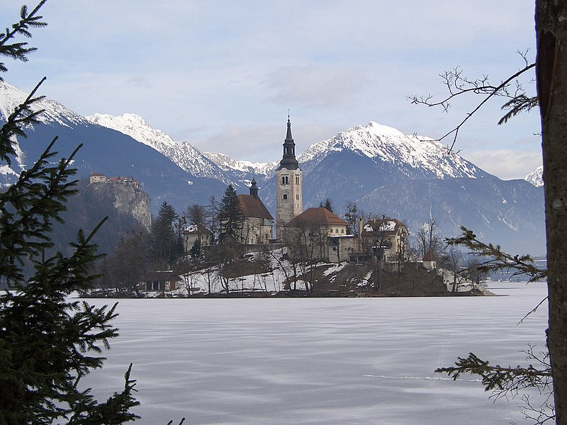
BLED
le lac en Hiver

Slide 19
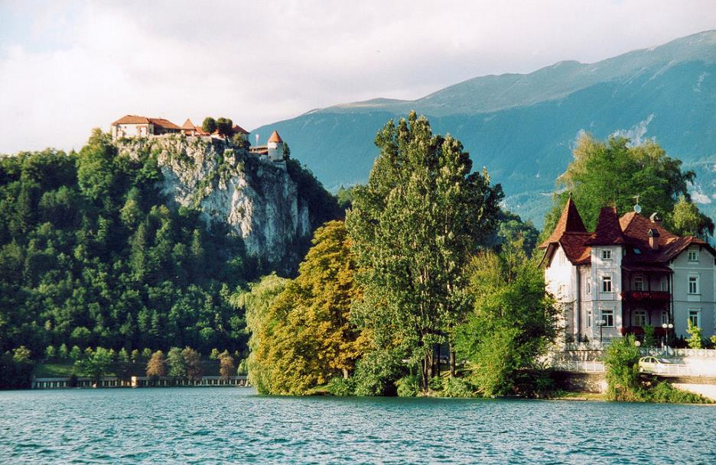
BLED lac et château

Slide 20
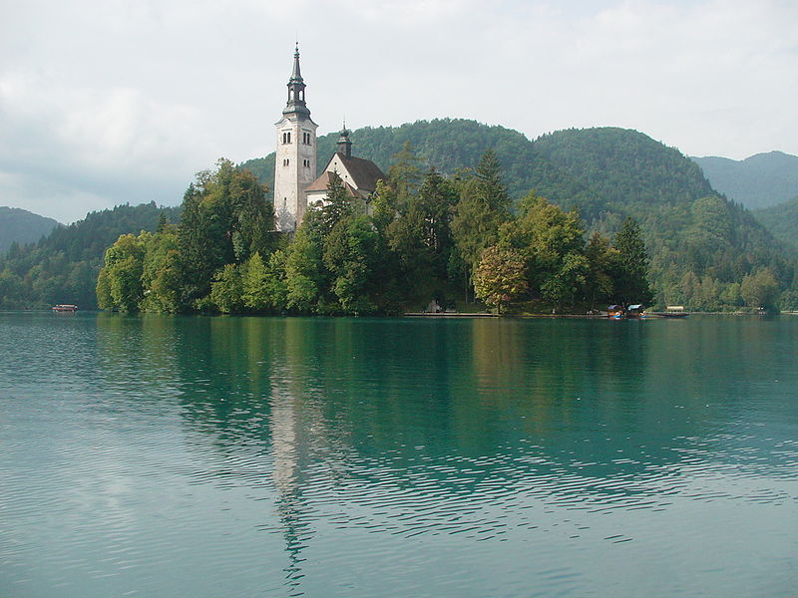
BLED l’île avec son église

Slide 21
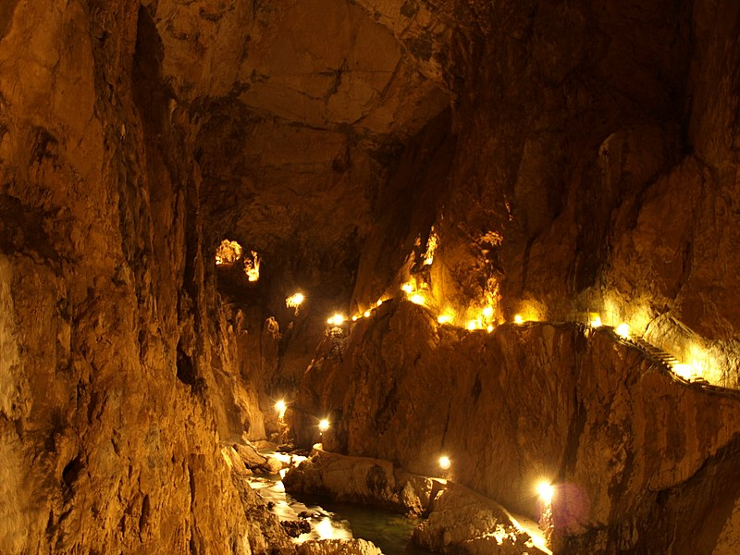
Grottes de SKOCJAN

Slide 22
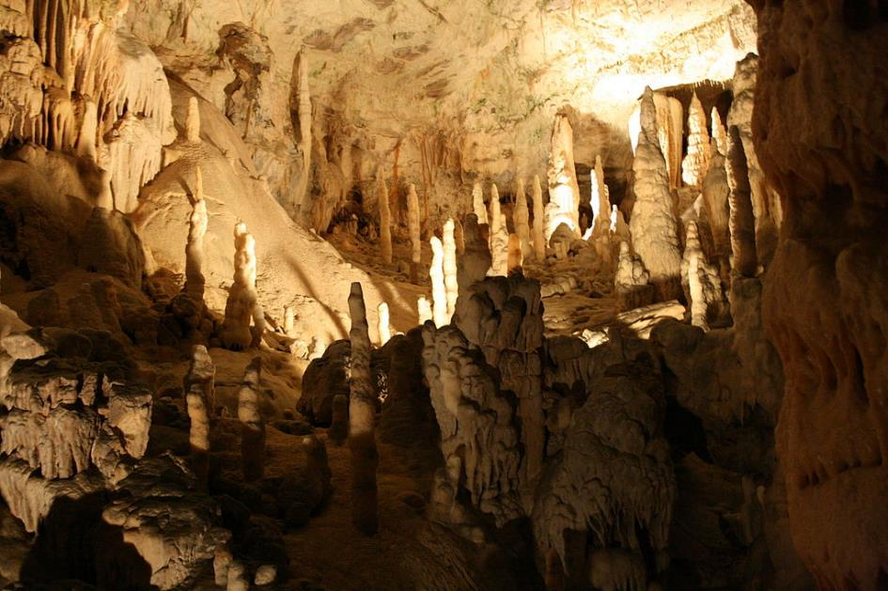
POSTOJNA
les grottes

Slide 23
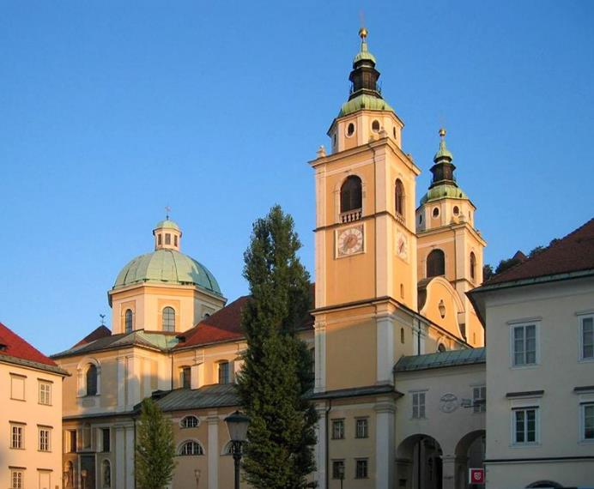
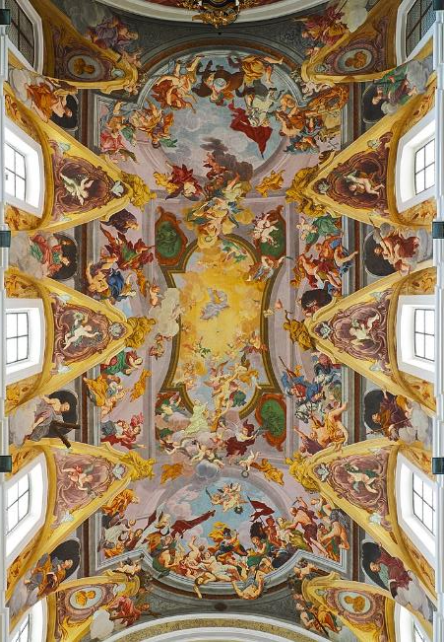
LJUBLJANA – Cathédrale Saint Nicolas et son plafond baroque

Slide 24
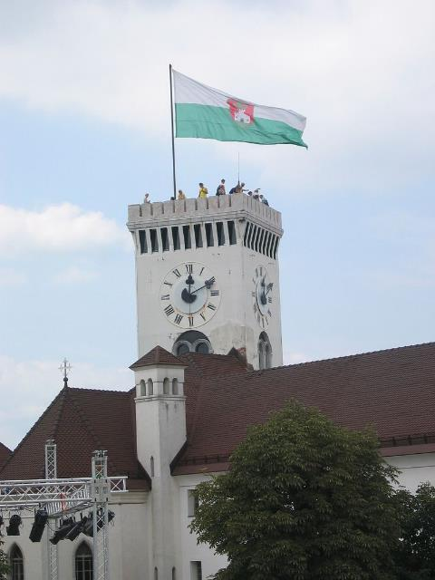
LJUBLJANA - la Tour du château et son drapeau

Slide 25
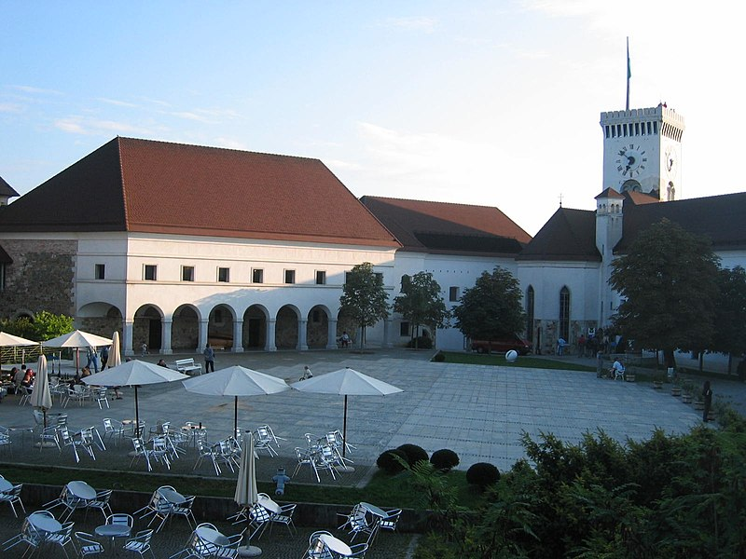
LJUBLJANA place du château

Slide 26
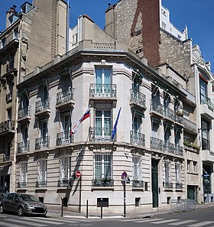
Lorient Vous A Proposé La Slovénie
Les Images Et le son Du Net
Daniel
Ambassade de SLOVENIE en France

